Slide 1
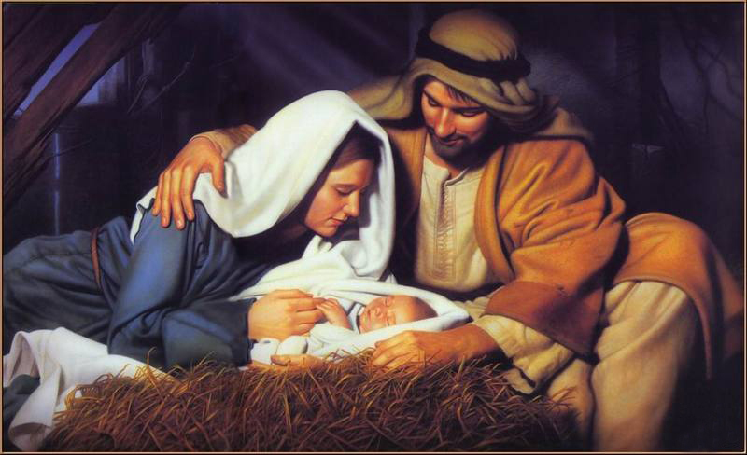
PREGUNTAS SOBRE LA RESURRECCION DE CRISTO-2

Slide 2
1. Quienes vieron primero a Jesus despues de la resurreccion?

Slide 3
Los apostoles
Las mujeres
Sus familiares

Slide 4

Respuesta
b. Las mujeres
Mateo 28:1-6

Slide 5
2. Quienes mandaron a asegurar el sepulcro hasta el tercer dia?

Slide 6
Los romanos
El pueblo
Los fariseos

Slide 7
Respuesta
c. Los fariseos
Mateo 27:62-66

Slide 8
3. Quien otorgo la guardia para custodiar el sepulcro de Jesus?

Slide 9
Pilato
Herodes
Los sacerdotes

Slide 10
Respuesta
a. Pilato
Mateo 27:65

Slide 11
4. Que día de la semana resucito Jesus?

Slide 12
Sábado
Domingo
Lunes

Slide 13
Respuesta
b. Domingo
Mateo 28:1

Slide 14
5. Quien estaba entre las mujeres que vieron a Jesus luego de resucitar ?

Slide 15
Juana
Magdalena
Elisabet

Slide 16
Respuesta
b. Magdalena
Mateo 28:1

Slide 17
6. Que ocurrió antes que las mujeres vieran a Jesus resucitado?

Slide 18
Un terremoto
Un huracán
Una tormenta

Slide 19
Respuesta
a. un terremoto
Mateo 28:2

Slide 20
7. Quien removió la piedra del sepulcro de Jesus?

Slide 21
Un soldado
Los discipulos
Un angel

Slide 22
Respuesta
c. Un angel
Mateo 27:2

Slide 23
8. Que hizo en ángel despues de haberla removido?

Slide 24
La transform
La destruyo
Se sento sobre ella

Slide 25
Respuesta
c. Se sento sobre ella
Mateo 28:2

Slide 26
9. Que aspecto tenia el angel?

Slide 27
Hombre
Relampago
Sol

Slide 28
Respuesta
b. relampago
Mateo 28:3

Slide 29
10. Que sucedió con los guardias al ver el angel?

Slide 30
Huyeron
Se asombraron
Se postraron

Slide 31
Respuesta
b. Se desmayaron
Mateo 28:4

